Slide 1
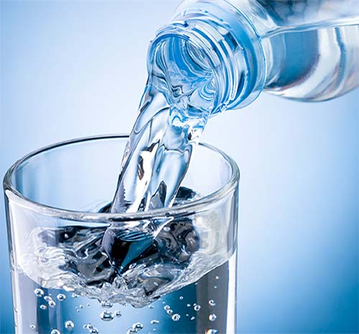
Vzácnosť Vody
Pokúsili ste sa s ňou trošku šetriť

Slide 2
Viete koľko je pitnej vody na celom svete?

Slide 3
Krátke Video,
O deťoch zo Zambie

Slide 4
Teraz si ukážeme ako taká špinavá voda vyzerá
Čistá Voda
Špinavá Voda

Slide 5
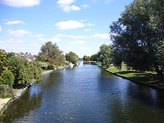
Voda na Slovensku
My Slováci máme jednu z najkvalitnejších v Európe, ale do kedy?

Slide 6
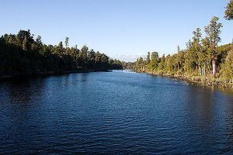
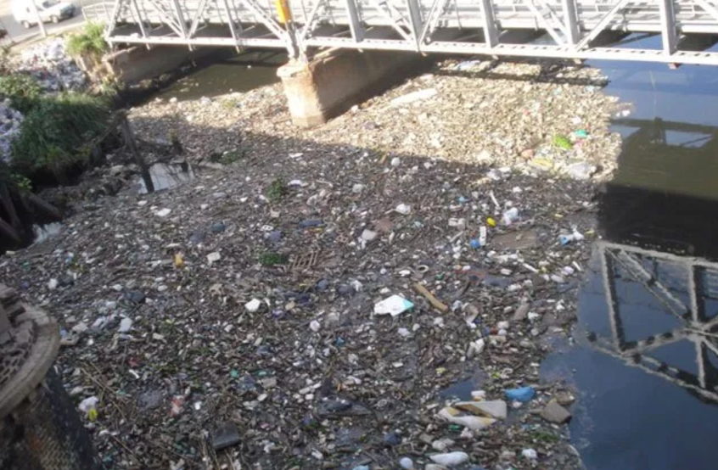
Ako si predstavujeme že to je?
A ako to je v skutočnosti?
Predstava
Realita

Slide 7
Čo myslíte dá sa to zmeniť?
Pokúsite sa pomôcť Zemi?

Slide 8
A teraz máte na nás nejakú otázku?

Slide 9
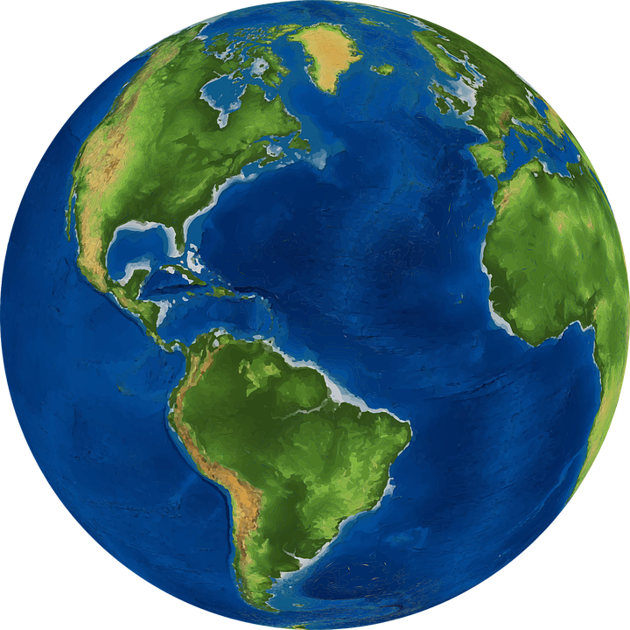
Ďakujeme za vašu pozornosť!
A pomôžte nám zachrániť Zem.

